Slide 1


Slide 2
আইডিয়া: ১.৪
শিরোনাম: হালকা-ভারী
সংশ্লিষ্ট বিষয়বস্তু: তুলনা

Slide 3
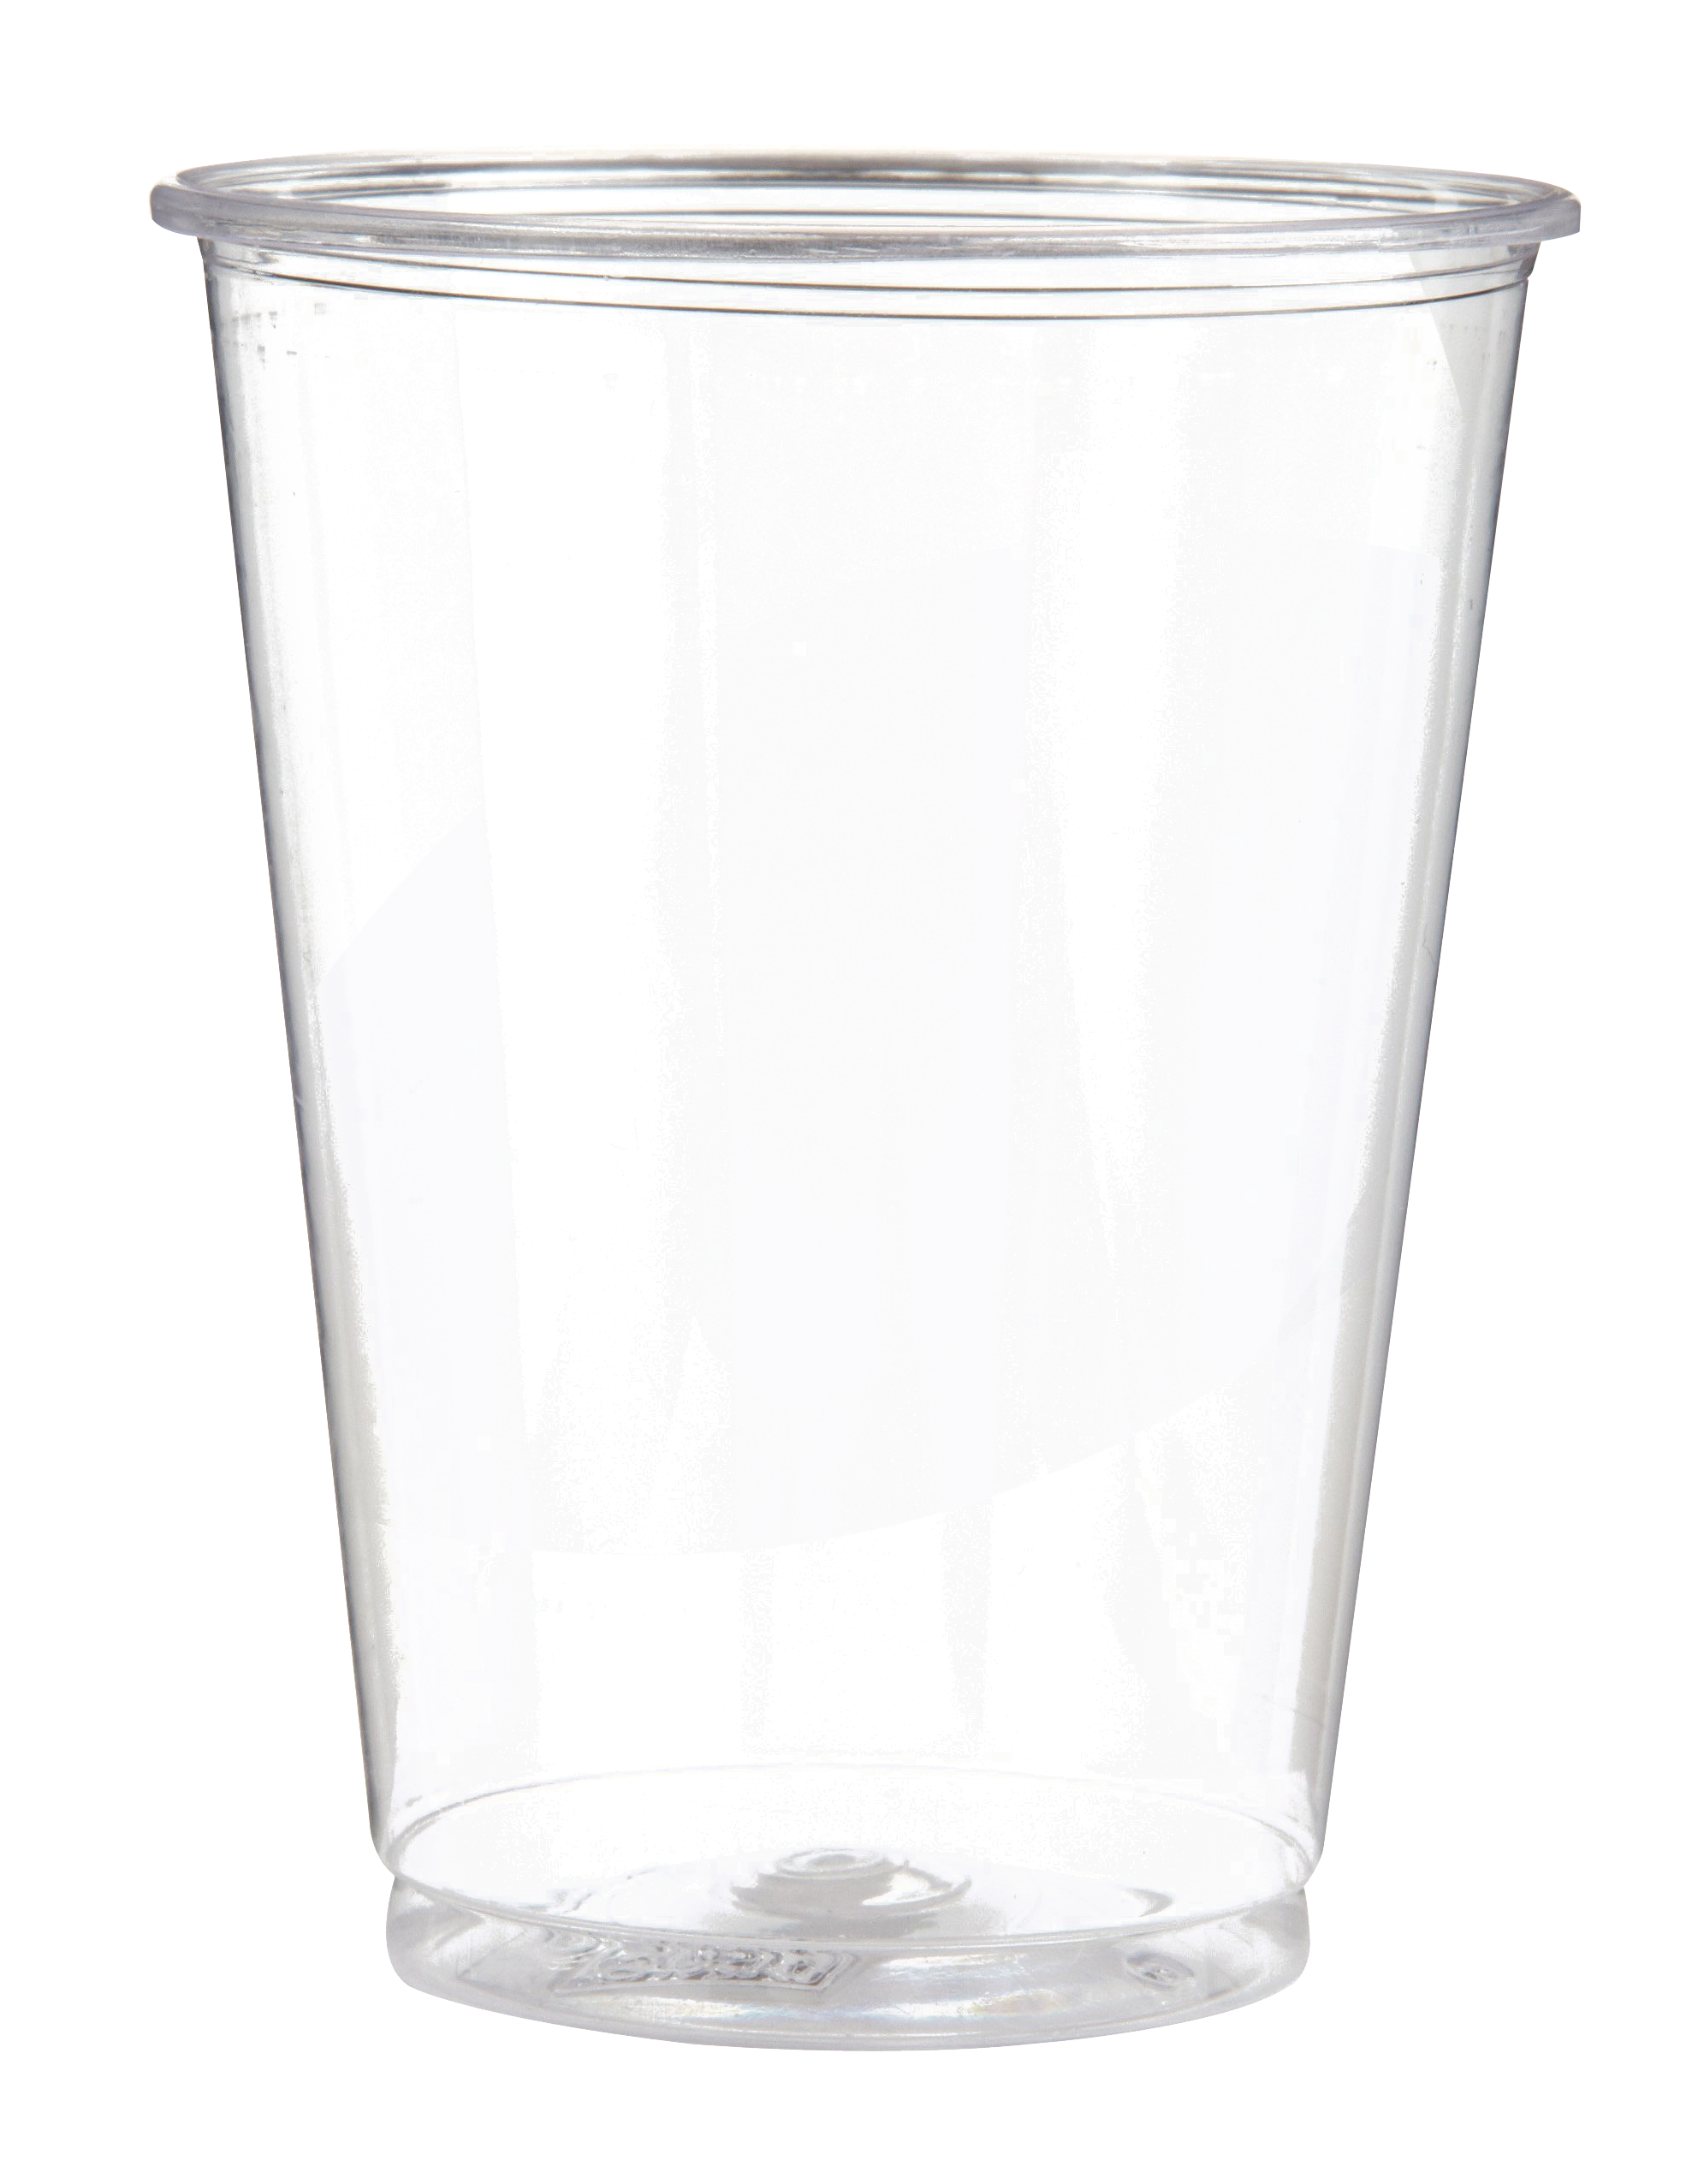
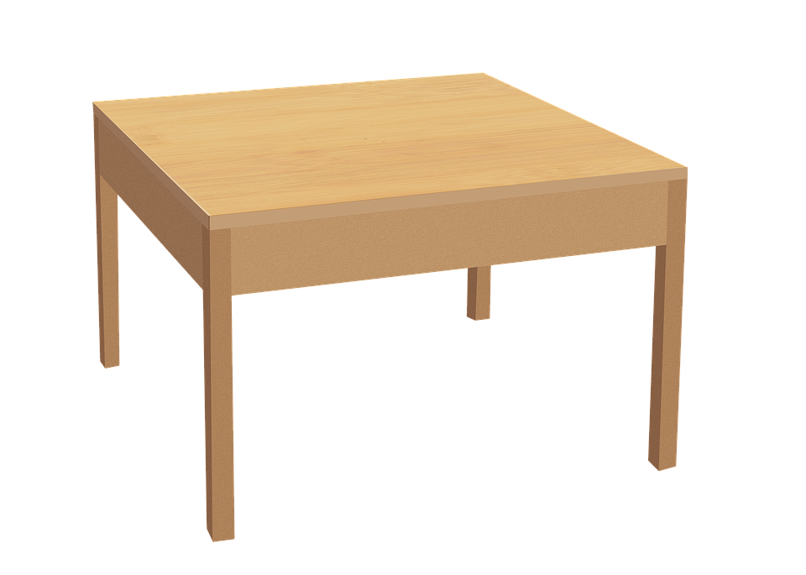
দুইটি গ্লাসের মধ্যে কি কি মিল আছে?

Slide 4
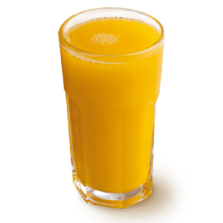
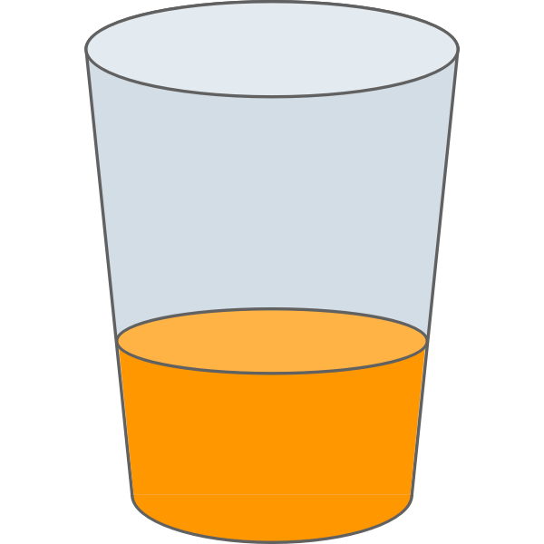
একটি গ্লাসে জুস বেশি আছে।
আরেকটি গ্লাসে জুস কম আছে।
দুইটি গ্লাসের মধ্যে এখন কী পার্থক্য দেখা যাচ্ছে?

Slide 5
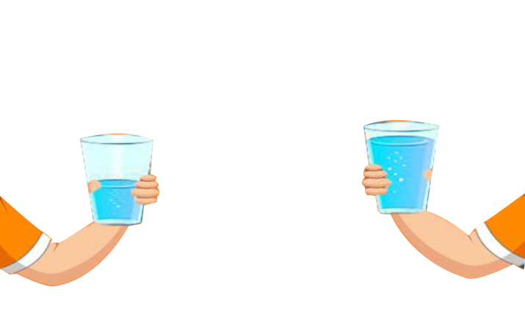
কোন গ্লাসটি তুলতে সহজ?
কোন গ্লাসটি তুলতে তুলনামূলক কঠিন?
হালকা
ভারী
যেইটি তুলতে সহজ সেটিকে আমরা হালকা বলি।
যেইটি তুলতে কঠিন বা তুলা যায় না সেটিকে আমরা ভারি বলি।

Slide 6

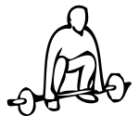
কোনটি তুলতে সহজ?
কোনটি তুলতে তুলনামূলক কঠিন?
হালকা
ভারী

